Slide 1

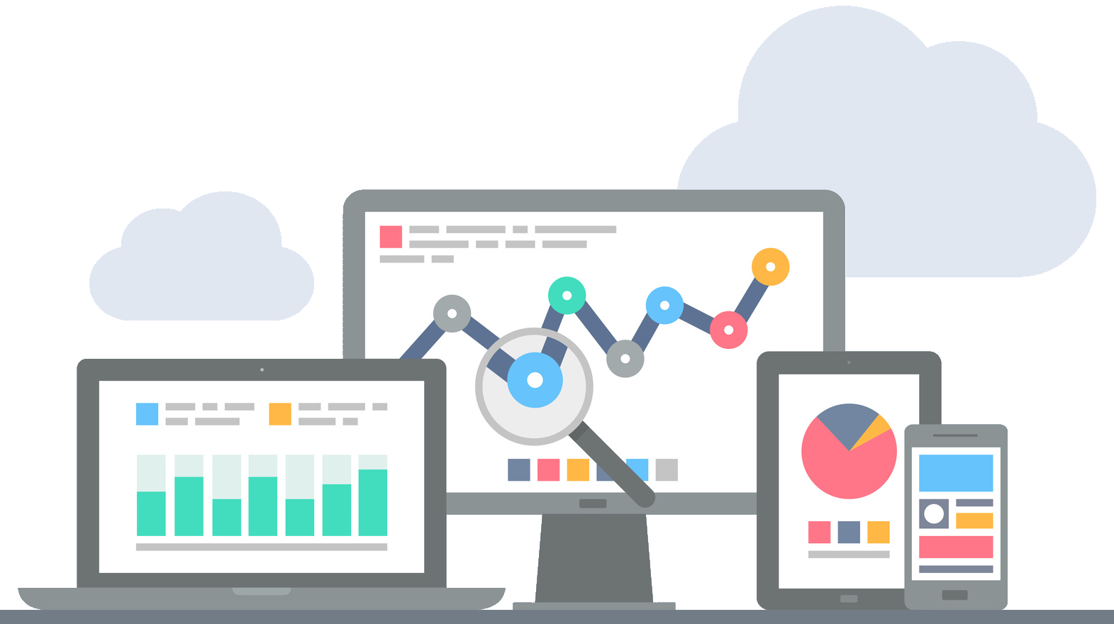
Big Query
Seminario de Sistemas 2
Escuela de Ingenieria de Ciencias Y Sistemas
Facultad de Ingenieria
Universidad de San Carlos de Guatemala

Slide 2


Agenda
Recursos
Link del Video
RECORDATORIOS
Link de Quiz
¿Qué es BigQuery?
Arquitectura, precios y permisos
Aplicación del gobierno de datos
Optimización de consultas
Tablas materializadas y vistas
BigQuery ML
Exportación a herramientas externas

Slide 3
COMPETENCIA(S) QUE DESARROLLAREMOS
Administra proyectos de análisis de datos en la nube con herramientas como BigQuery y Google Cloud Platform aplicando principios de gobierno de datos, seguridad y control de acceso

Slide 4


Introducción a BigQuery
Servicio de almacenamiento y análisis de datos en la nube provisto por Google Cloud.
Diseñado para trabajar con grandes volúmenes de datos de manera rápida y escalable (data warehousing).

Slide 5
Características principales:
Sin necesidad de administrar infraestructura.
SQL estándar.
Escalabilidad automática.
Alta velocidad de procesamiento gracias a su arquitectura columnar y paralelismo masivo.

Slide 6
Arquitectura de BigQuery
Componentes clave:
Frontend: donde se ejecutan las consultas (UI, CLI, API).
Query Engine (Dremel): motor distribuido que procesa consultas de forma paralela.
Almacenamiento desacoplado: los datos se almacenan por separado del procesamiento.

Slide 7
Buenas prácticas de optimización
Usar índices correctamente
Evitar SELECT *
Escribir filtros WHERE primero
Normalizar subconsultas
Limitar resultados (LIMIT)

Slide 8

Carga de Datos
Manual (archivos CSV, JSON, Avro)
Desde Cloud Storage
Conectores (ETL, federados)

Slide 9
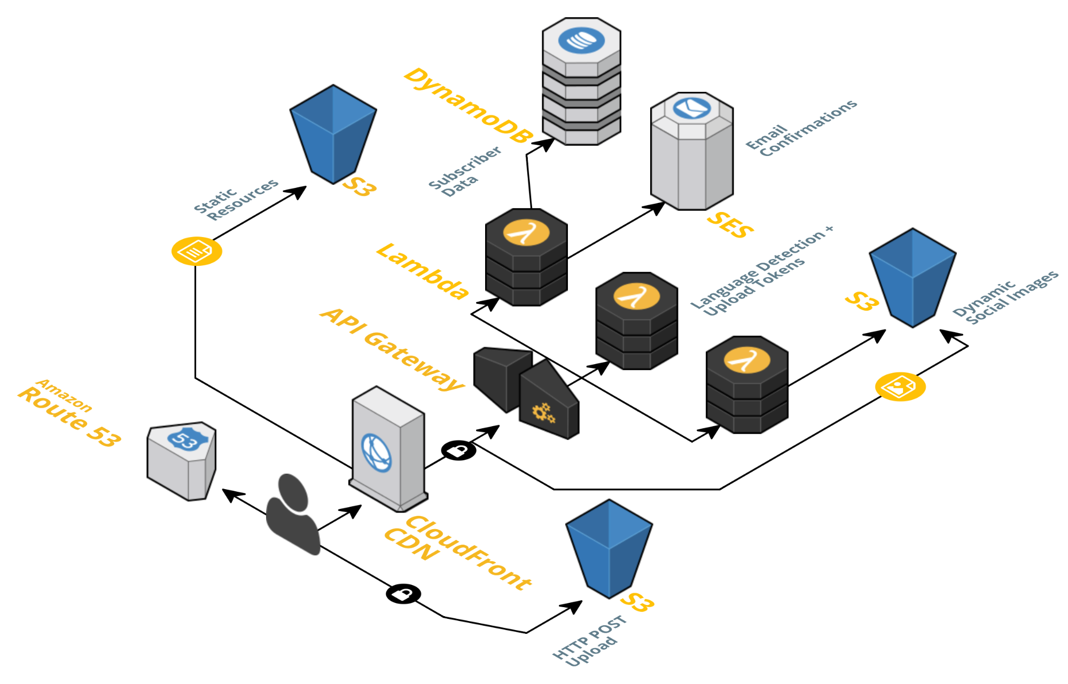
Conectores Federados
Consultar datos que NO están almacenados directamente en BigQuery, pero leerlos como si fueran tablas normales.
BigQuery usa "conectores federados" para acceder a esos datos remotos sin tener que importarlos.

Slide 10
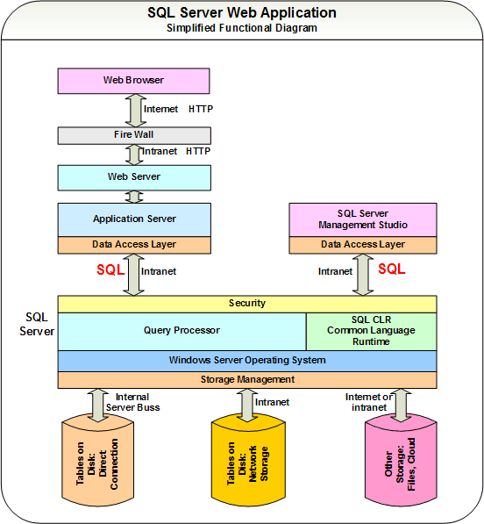
Vistas en SQL
Tabla virtual que representa los resultados de una consulta, como si fuera una tabla real.
No almacena datos, sino que se basa en la consulta original para generar datos dinámicamente cuando se accede a ella.

Slide 11
Tablas Materializadas
¿Qué son?
Es una tabla que almacena físicamente los resultados de una consulta SELECT.
Esto permite una recuperación de datos más rápida al evitar el cálculo repetido de la consulta cada vez que se necesita, ofreciendo un rendimiento mejorado para consultas complejas y de uso frecuente.

Slide 12
¿Qué es BigQuery ML?
Permite crear modelos de Machine Learning directamente en SQL.
No se necesita mover datos a otro servicio.

Slide 13
Modelos en BigQuery ML
Regresión lineal
Clasificación logística
Clustering (K-Means)
Series de tiempo (ARIMA+)

Slide 14


Regresión Lineal (Linear Regression)
¿Qué hace?
Predice un valor numérico continuo basado en uno o más atributos (features).

Slide 15

Ejemplos:
Predecir precio de una casa según tamaño y ubicación.
Predecir ingresos basados en edad y nivel educativo.

Slide 16



Conceptos básicos:
Busca una línea recta (o hiperplano) que minimice el error (mínimos cuadrados).
El modelo es de la forma: y=β0​+β1​x1​+β2​x2​+⋯+ϵ
Métrica principal: RMSE (Root Mean Squared Error)

Slide 17

Comando en BigQuery
CREATE MODEL my_model
OPTIONS(model_type='linear_reg') AS
SELECT * FROM my_data;

Slide 18

Clasificación Logística (Logistic Regression)
¿Qué hace?
Predice categorías (por ejemplo: "sí" o "no", "compra" o "no compra").

Slide 19
Ejemplos:
Clasificar correos como spam o no spam.
Predecir si un cliente abandonará el servicio.

Slide 20
Conceptos básicos:
Modelo que estima la probabilidad de pertenecer a una clase.
Usa la función sigmoide: P(Y=1)=1/(1+e^{−(β0​+β1​x1​+…)})
Métricas: Accuracy, Precision, Recall, AUC.

Slide 21
Comando en BigQuery
CREATE MODEL my_model
OPTIONS(model_type='logistic_reg') AS
SELECT * FROM my_data;

Slide 22

Clustering (K-Means Clustering)
¿Qué hace?
Agrupa automáticamente los datos en clusters o grupos sin etiquetar.

Slide 23
Ejemplos:
Segmentar clientes en grupos según comportamiento.
Agrupar productos similares.

Slide 24
Conceptos básicos:
No supervisado: no necesita etiquetas.
Busca centroides y asigna puntos al centro más cercano.
Parámetro principal: k = número de clusters.

Slide 25
Comando en BigQuery
CREATE MODEL my_model
OPTIONS(model_type='kmeans', num_clusters=3) AS
SELECT * FROM my_data;

Slide 26
Modelos de Series de Tiempo (ARIMA_PLUS, AUTO_ARIMA)
¿Qué hace?
Predice valores futuros basados en series de tiempo pasadas.

Slide 27
Ejemplos:
Predicción de ventas por mes.
Forecast de tráfico en un sitio web.

Slide 28
Conceptos básicos:
ARIMA: AutoRegressive Integrated Moving Average.
Considera:
Tendencia
Estacionalidad
Ruido

Slide 29
Conceptos básicos:
En BigQuery ML:
ARIMA_PLUS: puedes configurar manualmente los parámetros.
AUTO_ARIMA: BigQuery selecciona automáticamente el mejor modelo.

Slide 30
Comando en BigQuery
CREATE MODEL my_model
OPTIONS(model_type='ARIMA_PLUS') AS
SELECT * FROM my_data;

Slide 31

Redes Neuronales Profundas (DNN — Deep Neural Networks)
¿Qué hace?
Modela relaciones más complejas usando capas de nodos (neuronas artificiales).

Slide 32
Ejemplos:
Reconocer patrones de compra complejos.
Predecir puntuaciones basadas en múltiples interacciones.

Slide 33
Conceptos básicos:
Capas ocultas de neuronas conectadas.
Necesita mucha más información y ajuste (hiperparámetros).
Puede resolver tanto:
Problemas de regresión
Problemas de clasificación

Slide 34
Comando en BigQuery
CREATE MODEL my_model
OPTIONS(model_type='dnn_classifier', hidden_units=[128,64,32]) AS
SELECT * FROM my_data;

Slide 35
Resumen
Modelo | Uso Principal | Supervisado/No Supervisado
Regresión Lineal | Predicción de valores continuos | Supervisado
Clasificación Logística | Clasificación binaria/multiclase | Supervisado
Clustering (K-Means) | Agrupación automática | No Supervisado
ARIMA+ (Series de tiempo) | Predicción de valores futuros | Supervisado
Redes Neuronales (DNN) | Patrones complejos, predicción avanzada | Supervisado

Slide 36
CONCEPTOS CLAVE APRENDIDOS
Servicio de almacenamiento y análisis de datos en la nube provisto por Google Cloud.
Componentes clave:
Frontend: donde se ejecutan las consultas (UI, CLI, API).
Query Engine (Dremel): motor distribuido que procesa consultas de forma paralela.
Almacenamiento desacoplado: los datos se almacenan por separado del procesamiento.
Regresión lineal Clasificación logística Clustering (K-Means) Series de tiempo (ARIMA+)

Slide 37
VALOR y ACTITUD
Innovación aplicada
Se trabaja al utilizar BigQuery ML para crear modelos predictivos directamente desde SQL en la nube.
Pensamiento crítico
Se aplica al evaluar los resultados de los modelos y reflexionar sobre su aplicabilidad y limitaciones.
Rigor técnico
Se exige para optimizar consultas, crear vistas materializadas y configurar correctamente el pipeline de datos.
Responsabilidad
Se fortalece al entregar un modelo y análisis final que puede influir en decisiones reales o simuladas dentro del proyecto.

Slide 38


REFERENCIAS
BigQuery documentation | Google Cloud. (s. f.). Google Cloud. https://cloud.google.com/bigquery/docs
Introduction to AI and ML in BigQuery. (s. f.). Google Cloud. https://cloud.google.com/bigquery/docs/bqml-introduction

Slide 39

¡GRACIAS POR SU ATENCIÓN!
DUDAS
RECUERDA QUE TENEMOS NUESTRO FORO SEMANAL DONDE PUEDES CONSULTAR CUALQUIER DUDA QUE TE SURJA EN LA SEMANA

